Slide 1

第五章 不等概抽样
每个单元入样的概率
？--------非概率，等概率，不等概

Slide 2
例
O’Brien et al.(1995) 对Philadelphia地区的病人进行抽样，目的是了解病人对于医疗服务的偏好。目标总体是这一区域的所有注册的医院的病人。 总共有294家医院，27652个床位（抽样以前，研究人员只知道床位数，不知道病人数）。

Slide 3
等概率的抽取样本医院的缺点？
首先，可能医院中愿意接受CPR治疗的病人数量会正比与医院床位的数量，采用等概简单估计量可能会有大的方差。
其次，自加权的等概率样本可能难于管理。可能仅仅为了调查一两个病人就需要去一家医院，并且合理分配调查人员的工作负担也是比较困难的。
第三，调查成本在调查开始的时候是未知的----一个40个医院的样本可能包括了主要的大的医院，这会导致比预计更大的成本。

Slide 4
其他办法？
调查人员还可以采用与医院病床数量成比例的方法抽取57个医院，然后从每个样本医院中抽取30个简单随机样本床位。
如果病人数等于床位数，并且医院实际的床位数和抽样时依据的病床数据一致，每个病人是否有相同的入样概率？
而且成本在调查实施前是已知的，因为每个访员在每个医院访问的病人数量是相同的。而且，总体总量的方差可能更小。

Slide 5
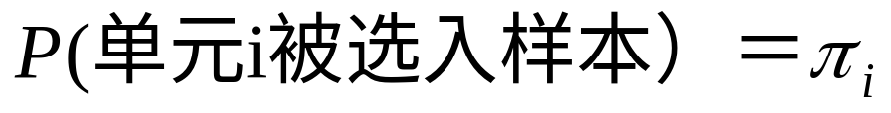
分层抽样：抽样选择概率小的单位会有较高的权数。
采用不等概率抽样来减少抽样方差而不采用清晰的分层。采用不同的概率来选择初级样本单元，并且在估计中采用不同的权数来进行弥补。
抽样的关键是每个样本的选择概率是已知的。

Slide 6
场合：总体单元差异比较大时;
抽样审计;
多阶段的PSU.
例如“水野法”抽样使得比估计为无偏估计量
入样概率不同是否导致估计偏差？

Slide 7
类型
放回不等概抽样
不放回不等概抽样
  逐个抽取
  重抽法
  全样本抽取；样本量随机
  系统抽样法

Slide 8

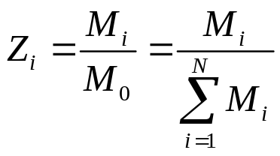
(Probability Proportional to Size)
也称PPZ

Slide 9




1代码法案例
一种多项抽样
累计
代码
1
0.6
6
6
1~6
2
14.5
145
151
7~151
3
1.5
15
166
152~166
4
13.7
137
303
167~303
5
7.8
78
381
304~381
6
15
150
531
382~531
7
10
100
631
532~631
8
3.6
36
667
632~667
9
6
60
727
668~727
10
1.1
11
738
728~738
＝738
738

Slide 10
2拉希里方法
不需要累计，两次随机数决定抽中的单位。
第一次：1-N之间的随机数i
第二次： 1-maxM之间的随机数m
如果M_{i}> m,第i个单位被抽中

Slide 11

3不等概等距抽样
K＝M₀/n
M_{i}
<k不重复
>k可能重复
>2k肯定重复

Slide 12
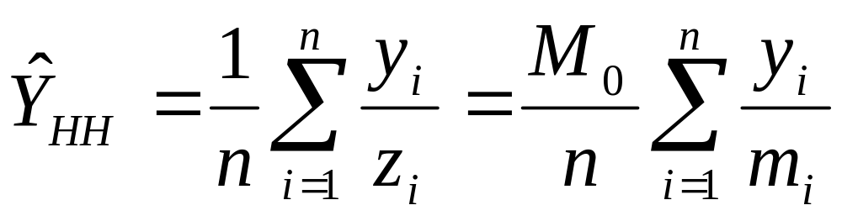
估计量
对于放回不等概抽样，对总体总量的估计是汉森-赫维茨（Hansen-hurwitz）估计
例如：估计超市销售额，
m：员工人数
解释公式意义

Slide 13
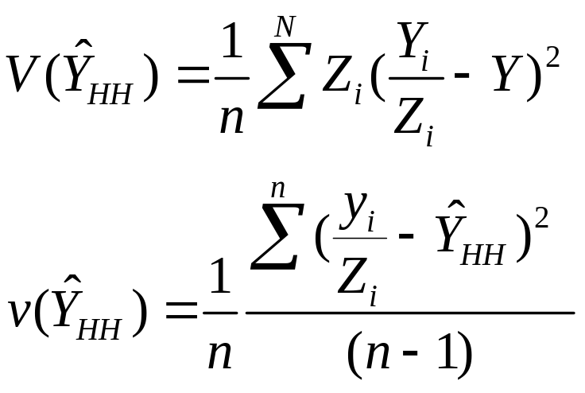
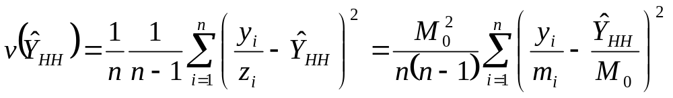
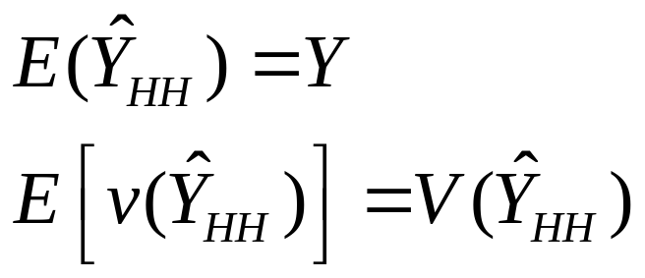
可以证明

Slide 14
例5.2
某部门要了解所属8500家生产企业当月完成的利润，该部门手头已有一份去年各企业完成产量的报告，将其汇总得到所属企业去年完成的产量为3676万吨。考虑到时间紧，准备采用抽样调查来推算当月完成的利润。根据经验，企业的产量和利润相关性比较强，且企业的特点是规模和管理水平差异比较大，通常大企业的管理水平较高些，因此采用以与去年产量成比例的PPS抽样，从所属企业中抽出一个样本量为30的样本，

Slide 15


1*
38.23
10926
10
6.50
1900
19
1.50
10
2
13.70
1024
11
15.00
864
20
8.00
80
3
0.75
13
12
7.00
17
21
28.42
13672
4
2.85
30
13
16.00
1045
22*
9.01
3845
5
2.00
1102
14
12.30
220
23
0.75
480
6
5.00
600
15
3.86
4600
24
6.00
311
7
10.80
290
16
15.80
2370
25
28.43
9284
8
2.00
430
17
9.00
940
26
9.97
842
9
8.81
992
18*
21.00
640
27
6.20
510

Slide 16
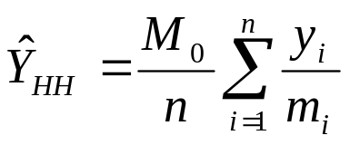

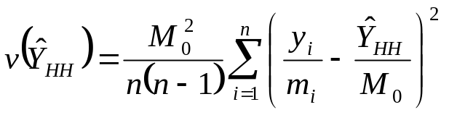

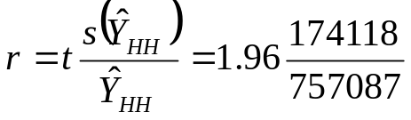
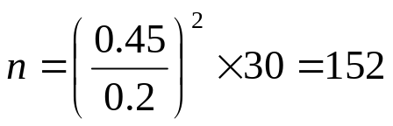
757087（元）
174118
相对误差
＝４５％
相对误差达到20％时所需样本量？

Slide 17

不放回的与单元大小成比例的概率抽样为πPS抽样
n固定条件下的包含概率
第i单位入样概率
第i，j单位都入样概率

Slide 18
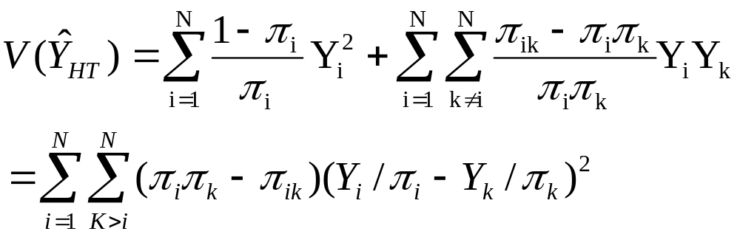
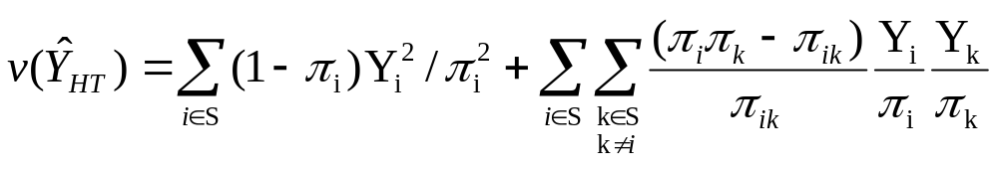
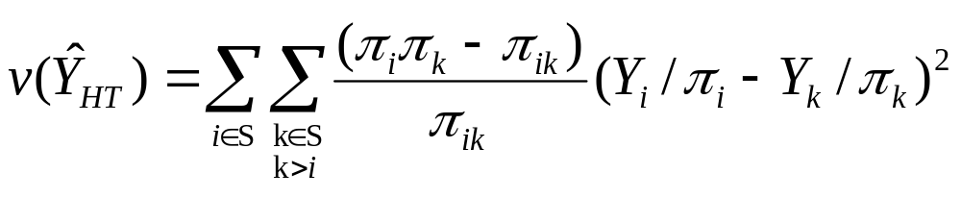

Slide 19
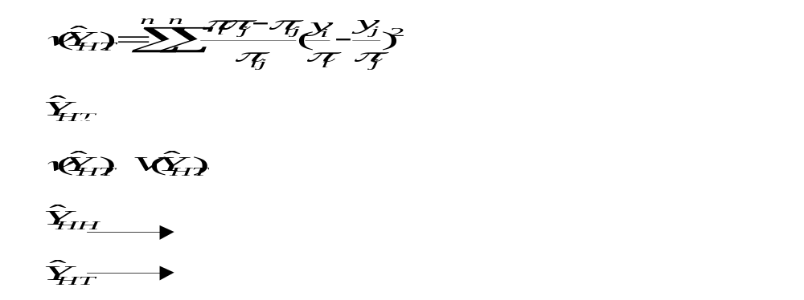
i=1 j>i

Slide 20
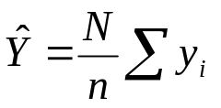
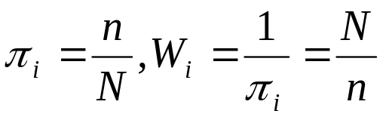
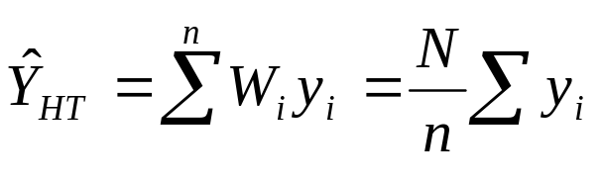
其他公式在某种程度上可用这两个公式表现。
如：在srs中
在srs等概抽样条件下，每个单元包含概率是
（等概抽样）
则

Slide 21
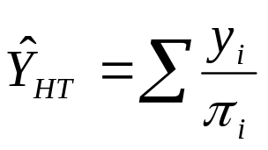
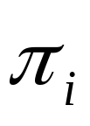
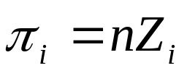
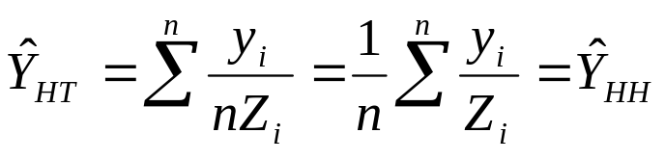
又如，对于霍维茨——汤普森估计量
在入选概率与规模成比例条件下，
的性质为
则

Slide 22
πPS抽样的实施
n=2条件下严格的πPS抽样
  布鲁尔方法
  德宾方法
n >2条件下严格的πPS抽样
  水野方法
n>2条件下非严格的πPS抽样
  莫蒂方法

Slide 23
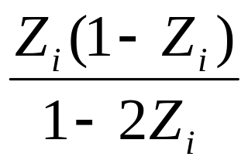
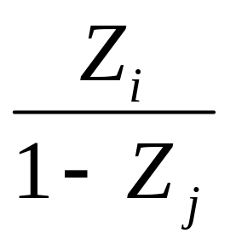
布鲁尔方法
条件：所有Z_{i}<0.5
逐个抽取：
  第一个与 成比例的概率抽取
  第二个与 成比例的概率在N-1个单元内抽取

Slide 24
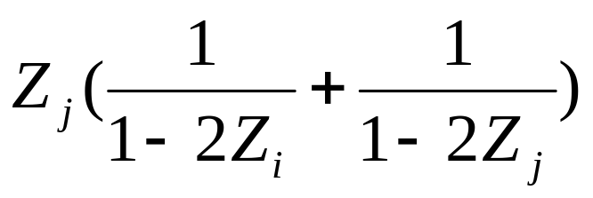
德宾方法
条件：所有Z_{i}<0.5
逐个抽取：
  第一个 与Z_{i}成比例的概率抽取
  第二个与 成比例的概率抽取

Slide 25
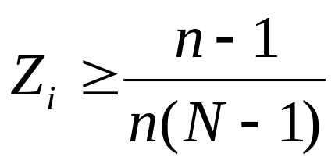
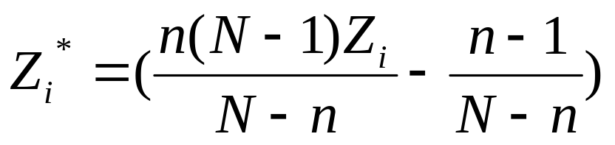
水野方法
总体差异不要太大
逐个抽取：
  关键：第一个单元与 成比例的概率抽取
  剩余的N-1个单位不放回等概抽取

Slide 26
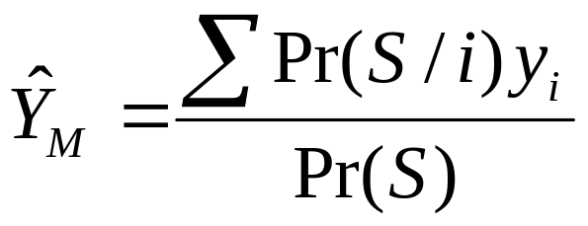
莫蒂方法
逐个抽取：
  第一个 单元按照Z_{j} 的概率抽取
  第二个 单元按照Z_{j} /(1 － Z_{i} )的概率抽取
  第三个 单元按照Z_{k} /(1 － Z_{i}－ Z_{j} )的概率抽取
  依次递推，直至第n个单位
估计量：

